Slide 1
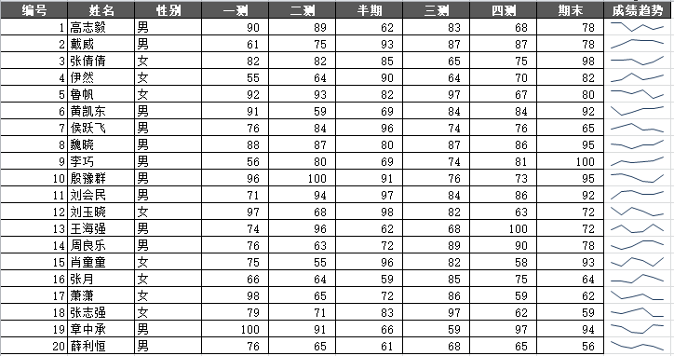
迷你图

Slide 2
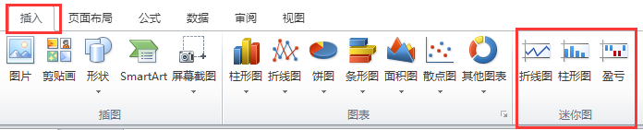
创建迷你图
插入
迷你图
选择一种迷你图
折线图：表现数据的走向
柱状图：表现数据的的数量
盈亏图：会出现负数的情况

Slide 3
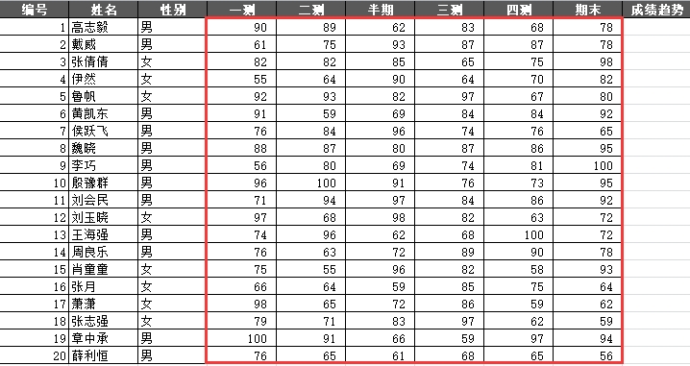
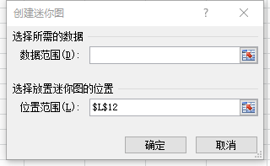
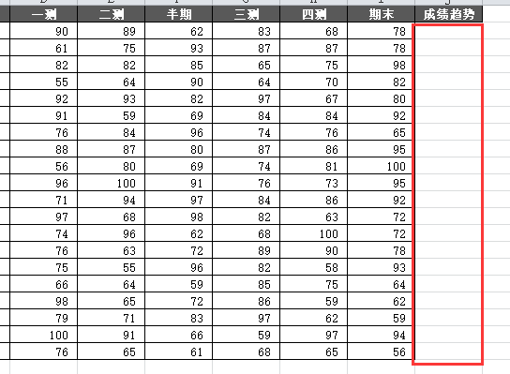
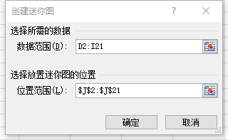
选择一种迷你图后会出现以下对话框

Slide 4
基础迷你图

Slide 5
迷你图元素
迷你图标记
坐标轴
迷你图颜色
组合

Slide 6
图表

Slide 7
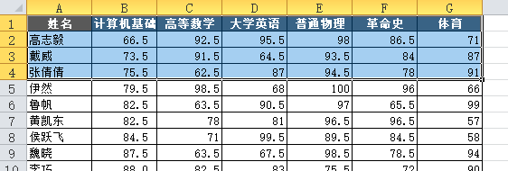
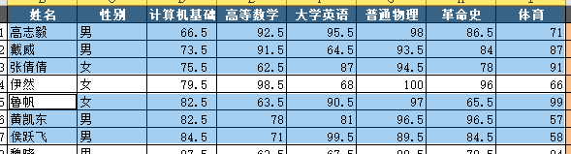
创建图表
选择连续的数据
或者使用CTRL选择不连续的数据

Slide 8
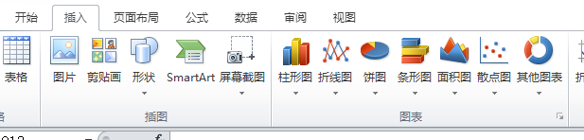
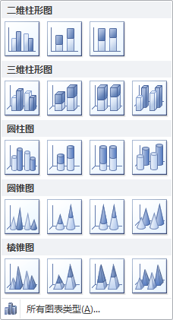
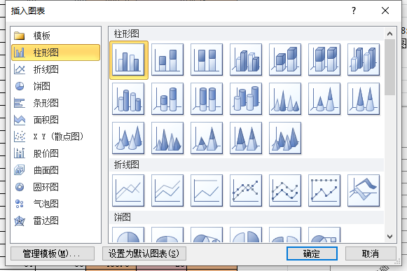
插入
图表
选择一中图表
如果没有找到需要的图表，可以点击所有图表

Slide 9
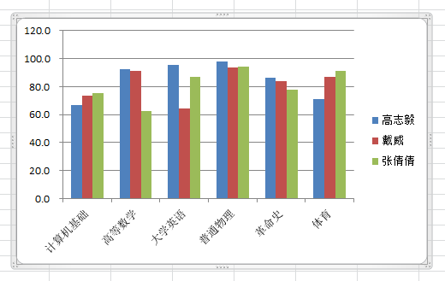

基础图表（柱状图）
图表中，每一个同学都用不同的颜色代表，相同颜色的数据代表一组数据，比如图中所有蓝色的柱形，代表了高志毅的所有成绩。图表中这样相同的颜色组成的数据叫做系列，这里高志毅的成绩，就叫做系列“高志毅”。
表格中的第一行，变成了图表中的x轴。
表格中每个同学的成绩，变成了图表中的柱形。

Slide 10
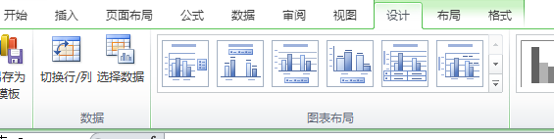
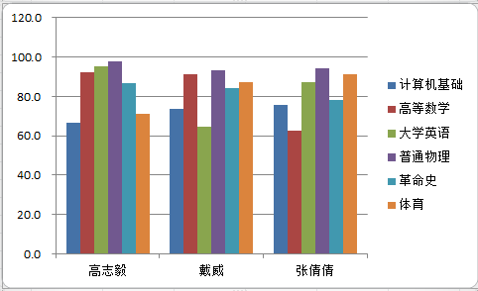
切换行列
图表可以交换系列与x轴，比如上面的例子中可以让学成绩作为x轴，科目作为数据系列
切换行/列
设计

Slide 11
添加/删除数据
在实际使用中，有时候会需要继续在图表中添加数据或者删除数据，可以使用“选择数据”功能，例如将下表中鲁帆的成绩添加到图表中
设计
选择数据

Slide 12
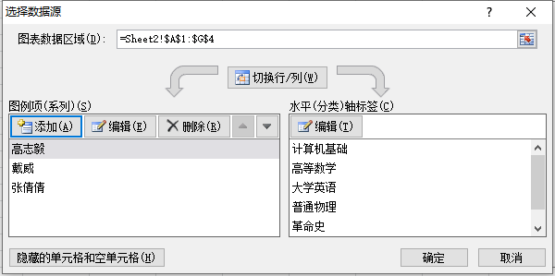
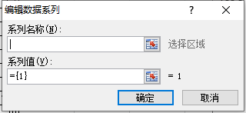
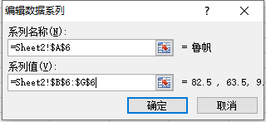
点击添加
注意：每次只能选择一行，一列或一个单元格

Slide 13
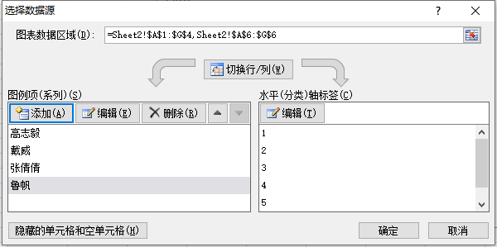
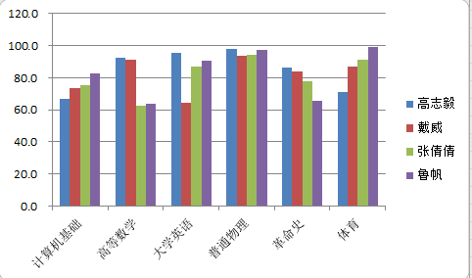
此时会多出鲁帆的数据系列

Slide 14
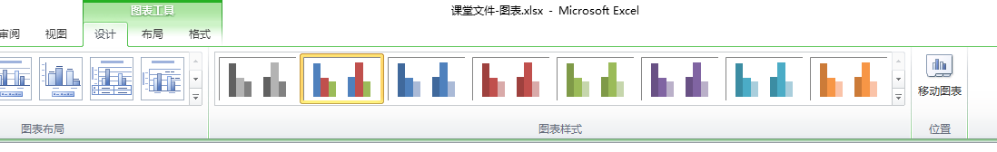
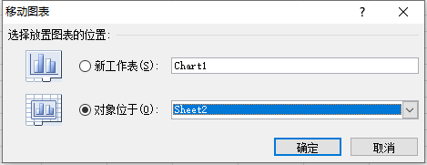
移动图表
选中图表
设计
移动图表
新建一个工作表，然后将图片移动此工作表
选择现有工作表，将图片移动到现有的工作表

